Slide 1







Khối 8
Tên bài : Ôn tập giữa học kì 2
Tiết 45+46 GV: Bùi Tiến Thảo

Slide 2




A. CHÚ THÍCH
HĐ:
CÁ NHÂN
HĐ:
CẶP ĐÔI
HĐ:
NHÓM

Slide 3

B. MỤC TIÊU CẦN ĐẠT
1
Giải thích được định lí Thalès trong tam giác (định lí thuận; đảo và hệ quả).
2
Mô tả được định nghĩa đường trung bình của tam giác. Giải thích được tính chất đường trung bình của tam giác.
3
Giải thích được tính chất đường phân giác trong của tam giác.
Tính được độ dài đoạn thẳng bằng cách sử dụng định lí Thalès. Giải quyết được một số vấn đề thực tiễn gắn với việc vận dụng định lí.
Thalès
4

Slide 4


C. THIẾT BỊ DẠY HỌC VÀ HỌC LIỆU
GIÁO VIÊN
HỌC SINH
 SGK
 Kế hoạch bài dạy
 Thước thẳng, thước đo góc
 Compa
 Bảng phụ (máy chiếu)
 SGK
 Thước thẳng
 Compa, thước đo góc
 Phiếu học tập (BĐTD)

Slide 5
D. CẤU TRÚC BÀI HỌC
1. KHỞI ĐỘNG
2. HÌNH THÀNH KIẾN THỨC MỚI
3. LUYỆN TẬP
4. VẬN DỤNG

Slide 6
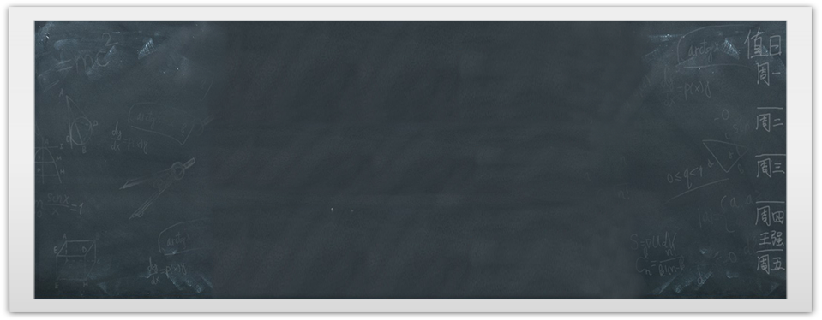
01
KHỞI ĐỘNG

Slide 7






Luật chơi:
Trên màn hình có các gói bài tập 1; 2; 3; 4; 5; 6 (mỗi gói bài tập tương ứng với các mảnh ghép 1; 2; 3; 4; 5; 6).
Lớp cử sáu đội chơi, sáu đội lần lượt lựa chọn theo gói câu hỏi và rung chuông để giành quyền trả lời, mỗi câu trả lời đúng được 10 điểm, trả lời sai đội khác rung chuông giành quyền trả lời, nếu đúng thì sẽ giành được điểm từ đội trả lời sai. Đội nào dành nhiều điểm hơn sẽ chiến thắng.
Thời gian suy nghĩ cho mỗi câu hỏi trong gói bài tập tối đa là 60 giây.

Slide 8
2
Gói câu hỏi
“Chọn đáp án đúng”
1
3
Gói câu hỏi
“Đ, S”
Gói câu hỏi:
“Hình vẽ”
Nội dung
6
4
Gói câu hỏi
“Bí mật”
Gói câu hỏi:
Tìm “x” trong hình vẽ
5
Gói câu hỏi:
“Liên hệ thực tế”

Slide 9

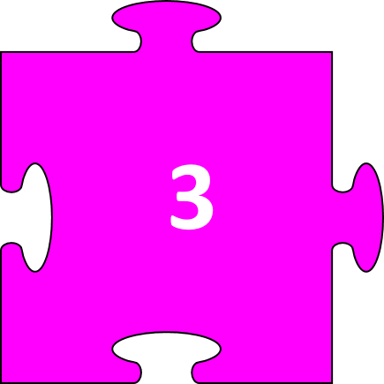
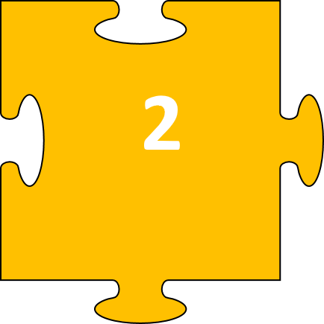
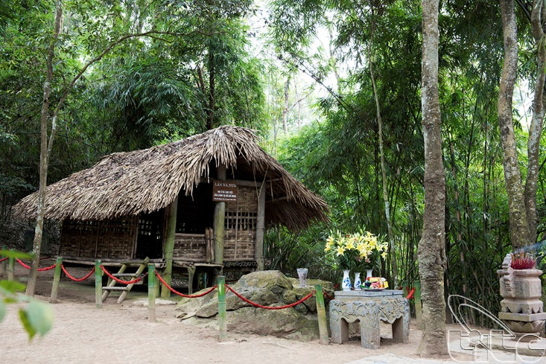
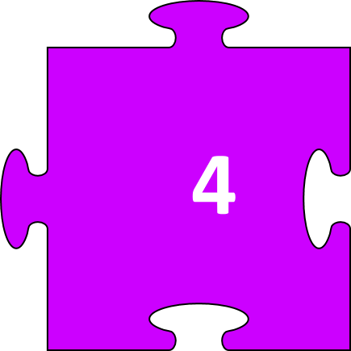




Slide 10

Bài 1. Chọn đúng (Đ), sai (S) trong các phái biểu sau:
Nếu một đường thẳng song song với một cạnh của tam giác và
cắt hai cạnh còn lại thì nó định ra trên hai cạnh đó những đoạn
thẳng tương ứng bằng nhau.
2. Trong tam giác cân, phân giác của góc ở đỉnh luôn đi qua trung điểm của cạnh đáy.
3. Trong tam giác, đường thẳng đi qua một đỉnh và chia cạnh đối diện thành hai đoạn thẳng tỉ lệ với hai cạnh bên là đường phân giác của góc tương ứng với cạnh đó.
4. Trong tam giác, tia phân giác trong của một góc chia cạnh đối diện thành hai đoạn thẳng tương ứng tỉ lệ với bình phương độ dài hai
cạnh bên.
60
00
01
02
03
04
05
06
07
08
09
10
11
12
13
14
15
16
17
18
19
20
21
22
23
24
25
26
27
28
29
30
31
32
33
34
35
36
37
38
39
40
41
42
43
44
45
46
47
48
49
50
51
52
53
54
55
56
57
58
59
HEÁT GIÔØ
BẮT ĐẦU
Đáp án
1. S 2. Đ 3. Đ 4. S

Slide 11
Bài 2: Chọn khẳng định mà em cho là đúng nhất:
Câu 1: Cho đoạn thẳng AB = 6 cm, CD = 9 cm, PQ = 8 cm, EF = 12 cm. Hãy chọn phát biểu đúng trong các phát biểu sau:
A. Đoạn thẳng AB và PQ tỉ lệ với hai đoạn thẳng CD và EF.
B. Đoạn thẳng AB và CD tỉ lệ với hai đoạn thẳng EF và PQ.
C. Đoạn thẳng AB và PQ tỉ lệ với hai đoạn thẳng EF và CD.
D. Đoạn thẳng PQ và AB tỉ lệ với hai đoạn thẳng CD và EF.
Đáp án câu 1: A
60
00
01
02
03
04
05
06
07
08
09
10
11
12
13
14
15
16
17
18
19
20
21
22
23
24
25
26
27
28
29
30
31
32
33
34
35
36
37
38
39
40
41
42
43
44
45
46
47
48
49
50
51
52
53
54
55
56
57
58
59
HEÁT GIÔØ
BẮT ĐẦU

Slide 12
Bài 2: Chọn khẳng định mà em cho là đúng nhất:
Câu 2: Cho tam giác ABC, D AB, E AC. Khẳng định nào dưới đây là đúng
A. B.
C. D.
Đáp án câu 2: C
60
00
01
02
03
04
05
06
07
08
09
10
11
12
13
14
15
16
17
18
19
20
21
22
23
24
25
26
27
28
29
30
31
32
33
34
35
36
37
38
39
40
41
42
43
44
45
46
47
48
49
50
51
52
53
54
55
56
57
58
59
HEÁT GIÔØ
BẮT ĐẦU

Slide 13
Bài 2: Chọn khẳng định mà em cho là đúng nhất:
Câu 3: Cho các khẳng định dưới đây:
1. Trong một tam giác chỉ có một đường trung bình.
2. Đường trung bình của tam giác là đoạn thẳng nối trung điểm hai cạnh của tam giác.
3. Đường trung bình của tam giác thì song song với cạnh thứ ba và bằng
cạnh ấy.
Trong các khẳng định trên, số khẳng định đúng là:
A. 0 B. 1 C. 2 D. 3
Đáp án câu 3: B
60
00
01
02
03
04
05
06
07
08
09
10
11
12
13
14
15
16
17
18
19
20
21
22
23
24
25
26
27
28
29
30
31
32
33
34
35
36
37
38
39
40
41
42
43
44
45
46
47
48
49
50
51
52
53
54
55
56
57
58
59
HEÁT GIÔØ
BẮT ĐẦU

Slide 14


Bài 3: Hình vẽ sau thể hiện những kiến thức gì? Phát biểu nội dung kiến thức đó
60
00
01
02
03
04
05
06
07
08
09
10
11
12
13
14
15
16
17
18
19
20
21
22
23
24
25
26
27
28
29
30
31
32
33
34
35
36
37
38
39
40
41
42
43
44
45
46
47
48
49
50
51
52
53
54
55
56
57
58
59
HEÁT GIÔØ
BẮT ĐẦU
Đáp án bài 3:
Tính chất đường phân giác của tam giác: “Trong tam giác, đường phân giác của một góc chia cạnh đối diện thành hai đoạn tỉ lệ với hai cạnh kề hai đoạn ấy.”

Slide 15
Bài 4: Tìm x, y của các đoạn thẳng trong hình vẽ sau:
A. x = 12 cm, y = 13 cm.
B. x = 12 cm, y = 13 cm.
C.
D.
60
00
01
02
03
04
05
06
07
08
09
10
11
12
13
14
15
16
17
18
19
20
21
22
23
24
25
26
27
28
29
30
31
32
33
34
35
36
37
38
39
40
41
42
43
44
45
46
47
48
49
50
51
52
53
54
55
56
57
58
59
HEÁT GIÔØ
BẮT ĐẦU
Đáp án bài 4: D

Slide 16
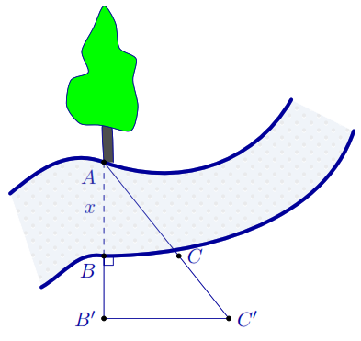
Bài 5: Người ta tiến hành đo đạc các yếu tố cần thiết để tính chiều rộng của một khúc sông mà không cần phải sang bờ sông (hình vẽ bên). Biết
, và
Tính độ rộng x của khúc sông.
A.
B.
C.
D.
60
00
01
02
03
04
05
06
07
08
09
10
11
12
13
14
15
16
17
18
19
20
21
22
23
24
25
26
27
28
29
30
31
32
33
34
35
36
37
38
39
40
41
42
43
44
45
46
47
48
49
50
51
52
53
54
55
56
57
58
59
HEÁT GIÔØ
BẮT ĐẦU
Đáp án: B

Slide 17
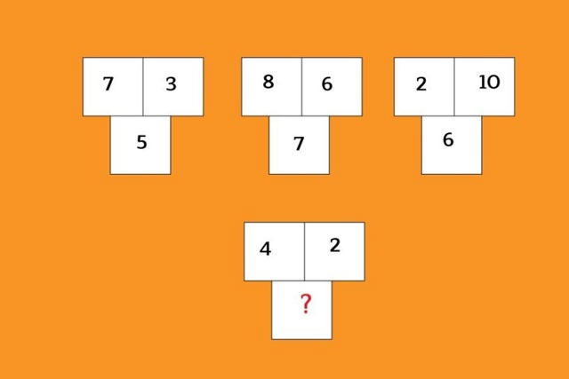
Bài 6. Sử dụng tư duy logic của mình để tìm số còn thiếu trong sơ đồ dưới đây. Đáp án gợi ý:
A. 9 B. 3 C. 4 D. 1
60
00
01
02
03
04
05
06
07
08
09
10
11
12
13
14
15
16
17
18
19
20
21
22
23
24
25
26
27
28
29
30
31
32
33
34
35
36
37
38
39
40
41
42
43
44
45
46
47
48
49
50
51
52
53
54
55
56
57
58
59
HEÁT GIÔØ
BẮT ĐẦU
Đáp án: 3

Slide 18
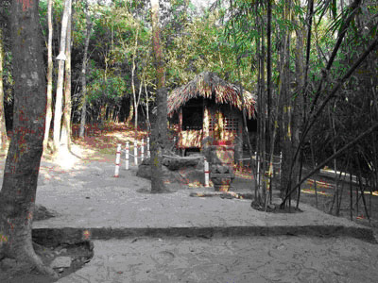
Lán Nà Lừa là nơi Chủ tịch Hồ Chí Minh đã ở và làm việc từ cuối tháng 5 đến ngày 22/8/1945, để chuẩn bị và lãnh đạo cuộc Tổng khởi nghĩa Tháng Tám năm 1945.
Ngày 4/5/1945, Bác Hồ bắt đầu cuộc hành trình từ Pác Bó (Cao Bằng) về Tân Trào (Tuyên Quang) Người yêu cầu “Cần phải chọn ngay trong vùng Tuyên Quang hoặc Thái Nguyên một địa điểm có dân tốt, địa hình tốt làm trung tâm liên lạc giữa miền xuôi, miền ngược, ra nước ngoài, làm nơi ở và làm việc”.
Nà Lừa là một căn lán nhỏ, nằm ở sườn núi Nà Lừa, cách làng Tân Lập 500m về phía đông, được dựng theo kiểu nhà sàn của người miền núi, dưới các tán cây rậm rạp đảm bảo bí mật cũng như đáp ứng được yêu cầu của Bác đề ra: “Gần nước, gần dân, xa đường quốc lộ, thuận đường tiến, tiện đường thoái”. Lán có hai gian nhỏ, gian bên trong là nơi Bác nghỉ ngơi, gian bên ngoài là nơi Bác làm việc và tiếp khách.

Slide 19
ÔN TẬP GIỮA KỲ II
(Tiết 1)

Slide 20
02
HÌNH THÀNH KIẾN THỨC
Notes:
Giáo viên yêu câu HS các nhóm ôn tập kiến thức đã học. Mỗi thành viên trong các nhóm phác hoạ những ý tưởng về cách giải quyết vấn đề trên một tờ bìa và dán lên tường xung quanh lớp học như một triển lãm tranh (GV yêu cầu HS chuẩn bị ở nhà).
Học sinh cả lớp quan sát sản phẩm các nhóm và có thể có ý kiến bình luận hoặc bổ sung, chấm điểm cho sản phẩm các nhóm.
GV tổng kết lại kết quả thông qua bản đồ tư duy.

Slide 21
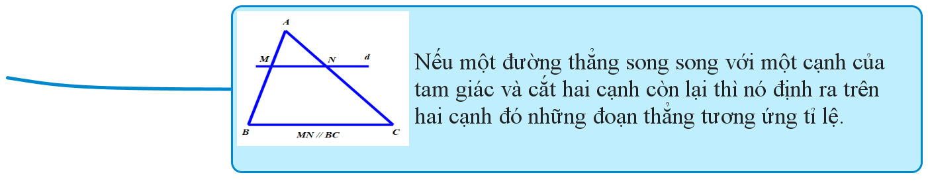
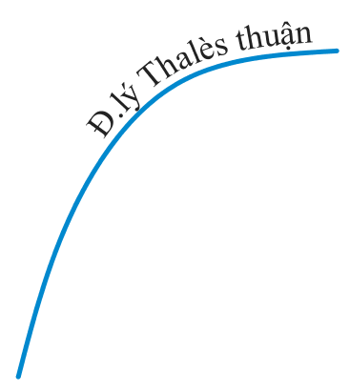

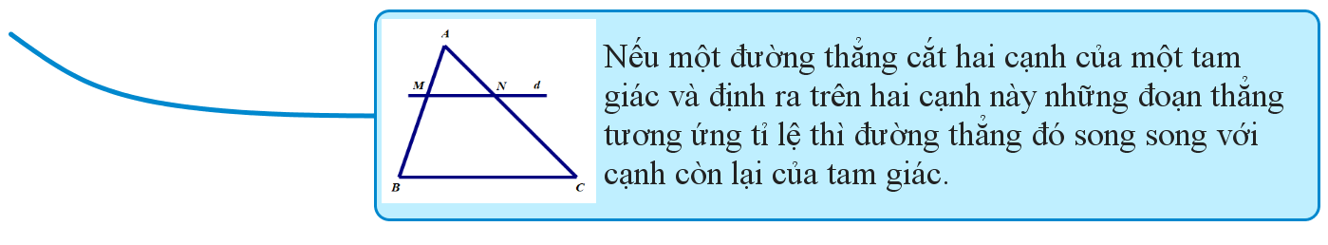
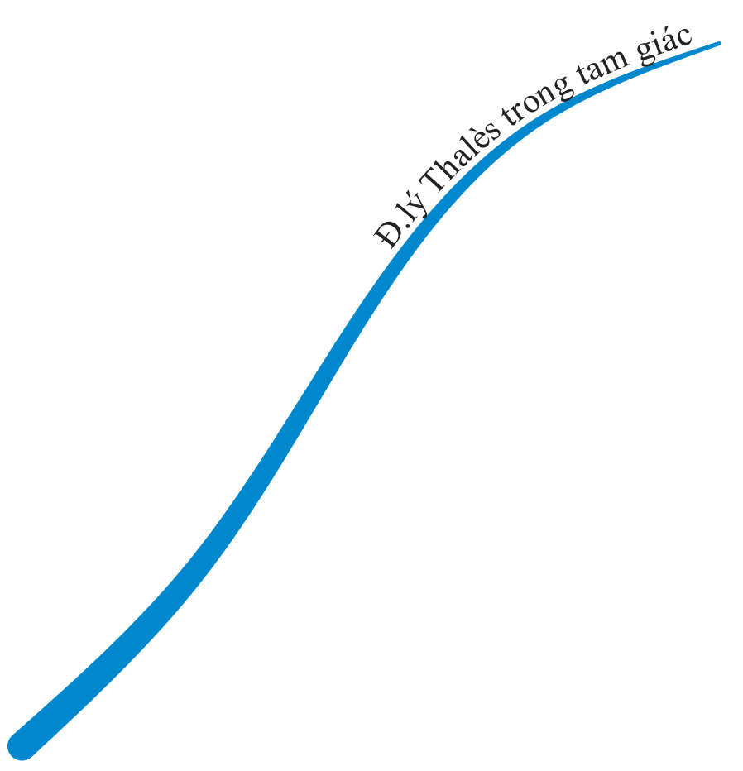
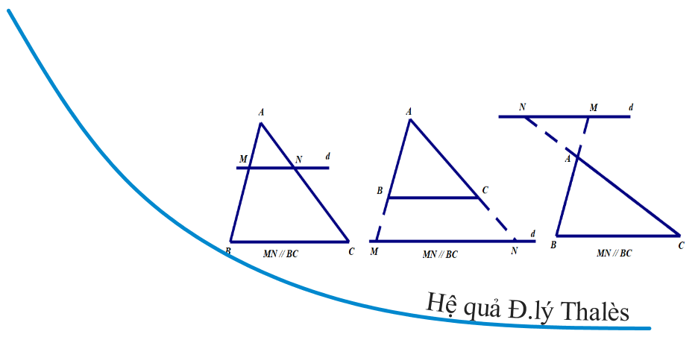
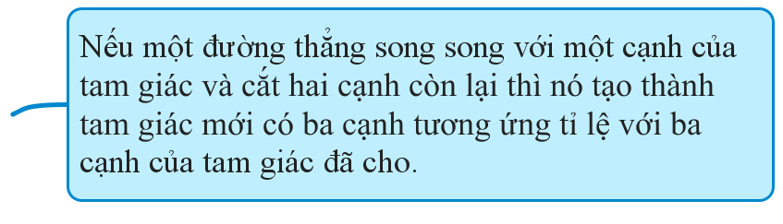

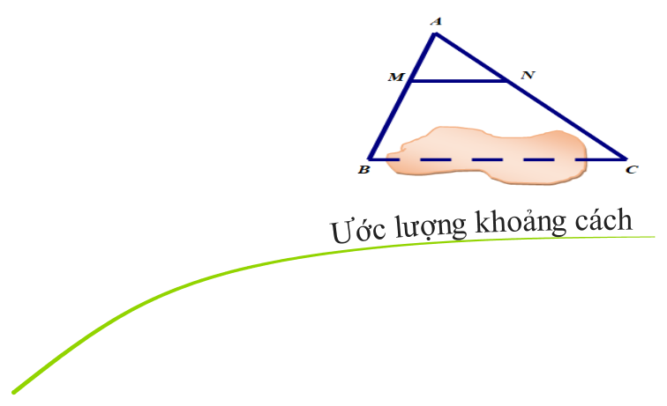
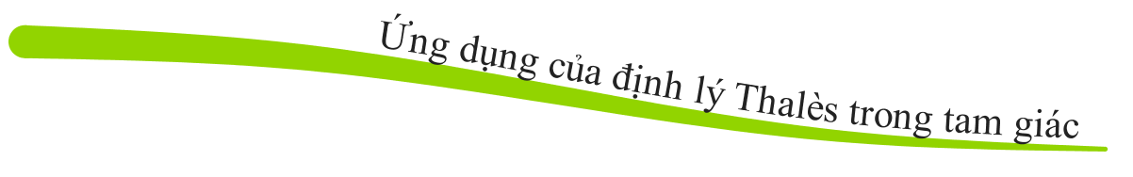
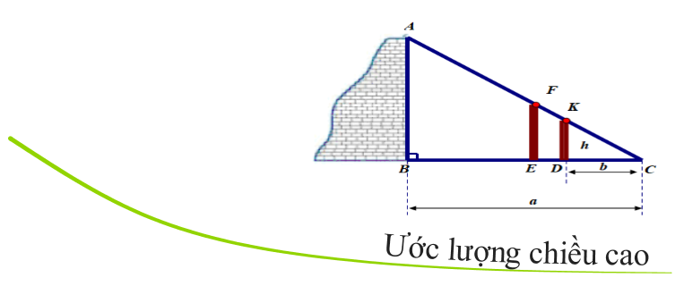
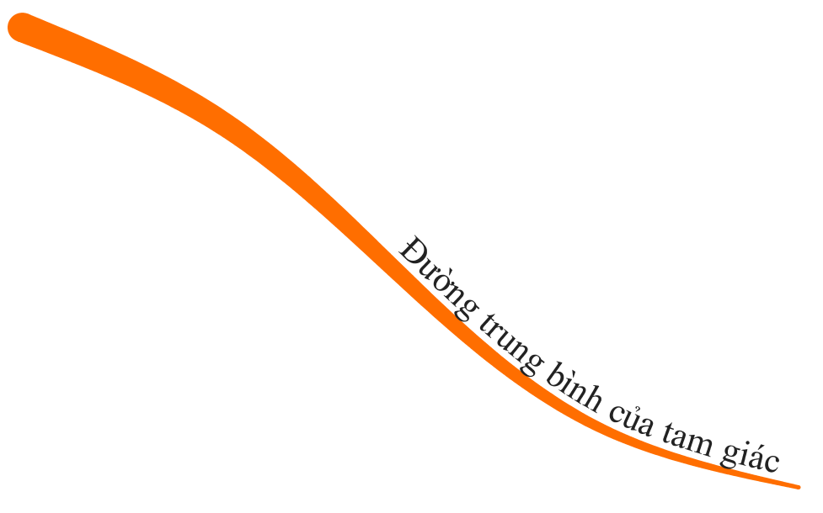
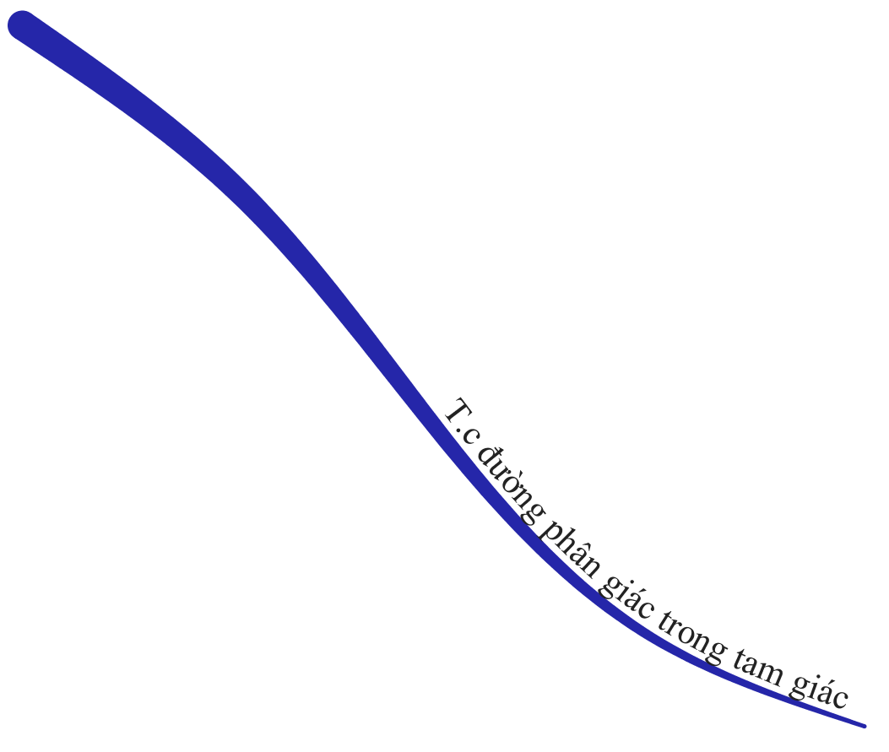
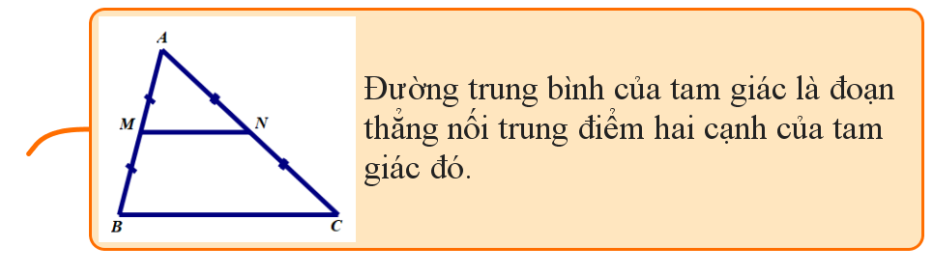



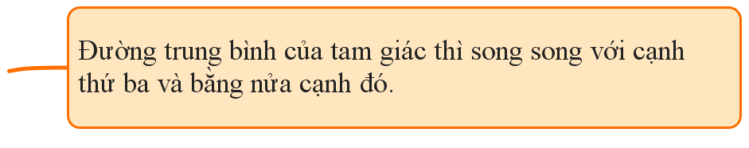
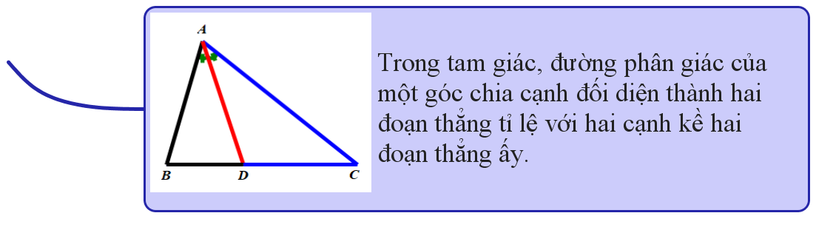
TÓM TẮT KIẾN THỨC

Slide 22
03
LUYỆN TẬP

Slide 23






Dạng 1: Tính tỉ số đoạn thẳng – tính độ dài đoạn thẳng
Bài 1: Tìm x trong các hình vẽ sau:
Hình 1
Hình 2
Hình 3
Notes:
GV yêu cầu HS hoạt động cặp đôi để làm bài tập 1, HS trình bày kết quả ra nháp
GV gọi 3 HS lên bảng, mỗi HS làm 1 ý.

Slide 24
Dạng 1: Tính tỉ số đoạn thẳng – tính độ dài đoạn thẳng
Bài 1: Tìm x trong các hình vẽ sau:
Vì a // BC nên MN//BC
(định lý Thales)
hay
Hình 1

Slide 25
Dạng 1: Tính tỉ số đoạn thẳng – tính độ dài đoạn thẳng
Bài 1: Tìm x trong các hình vẽ sau:
Ta có
⇒ (định lý Thalès)
hay
Hình 2

Slide 26
Dạng 1: Tính tỉ số đoạn thẳng – tính độ dài đoạn thẳng
Bài 1: Tìm x trong các hình vẽ sau:
Vì ST // QR nên:
(định lý Thalès)
Hình 3

Slide 27

Dạng 1: Tính tỉ số đoạn thẳng – tính độ dài đoạn thẳng
Bài 2: Cho hình vẽ, biết AB = 3, AC = 4, CE = 7,2.
Tính độ dài đoạn thẳng CD ?
Lời giải
Áp dụng định lý Pytago cho tam giác ABC vuông tại A, ta có
Vì (hệ quả định lý Thalès)
Hay

Slide 28

Dạng 2: Chứng minh các hệ thức, các đoạn thẳng bằng nhau, các đường thẳng song song và chứng minh các bài toán có liên quan.
Bài 3: Cho hình thang ABCD có AB//CD và AB < CD. Gọi M, N lần lượt là trung điểm của hai đường chéo BD, AC. Gọi O là giao điểm của hai đường chéo BD, AC.
Chứng minh MN//AB.
Chứng minh:

Slide 29
Bài 3:
GT | Cho hình thang ,
KL | a) Chứng minh: b) Chứng minh:
* Phân tích:

Slide 30
Bài 3:
Xét , ta có (gt) (hệ quả định lý Thalès)
(định lý Thalès đảo)

Slide 31
Bài 3:
GT | Cho hình thang ,
KL | a) Chứng minh: b) Chứng minh:
Phân tích:
b) Ta có: (theo chứng minh trên)

Slide 32
04
VẬN DỤNG

Slide 33
Bài 4: Giữa hai điểm B và C có một cái ao (hình vẽ). Để đo khoảng cách BC người ta đo được các đoạn thẳng
Biết . Tính khoảng cách giữa hai điểm B và C.
Phân tích
Để tính BC
⇐
Giải: Xét có DE//BC
nên
Vậy khoảng cách giữa hai điểm B và C là 30 m

Slide 34

HƯỚNG DẪN VỀ NHÀ
Ôn tập kiến thức về định lý Thalès và ứng dụng; Đường trung bình của tam giác và tính chất đường phân giác trong tam giác.
1
DẶN DÒ
2
Thực hiện các bài tập về nhà.
3
  Chuẩn bị giờ sau ôn tập tiếp.

Slide 35
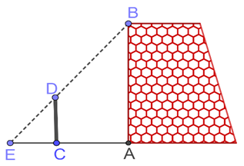
BÀI TẬP VỀ NHÀ
Bài 1: Cho hình thang và . Đường thẳng song song với đáy cắt các cạnh bên , theo thứ tự , . Chứng minh:
a) b) c)
Bài 2: Một nhóm các bạn học sinh lớp 8 đã thực hành đo chiều cao của một bức tường như sau: Dùng một cái cọc đặt cố định vuông góc với mặt đất, với và . Sau đó, các bạn đã phối hợp để tìm được điểm E trên mặt đất là giao điểm của hai tia BD, AC và đo được
(hình vẽ bên). Tính chiều cao của bức tường. (học sinh không cần vẽ lại hình).

Slide 36

THANK YOU!
Chúc các em học tốt!

